Slide 1
Сотрудничество школы и семьи в сфере дополнительного образования
Муниципальное общеобразовательное учреждение
«Вепревская основная общеобразовательная школа им.Ф.В.Морина Сонковского района Тверской области»
Сидоровская Елена Станиславовна
учитель информатики и математики
МОУ «Вепревская ООШ им.Ф.В.Морина»
Вепрь-Сонково
2019 г.

Slide 2
Направления сотрудничества учителей и родителей
Направления сотрудничества учителей и родителей
Совместная внеурочная работа родителей с детьми
Помощь родителей в учебно-познавательной, исследовательской деятельности детей

Slide 3
Формы работы с родителями в Вепревской школе
Формы работы с родителями
Родительский всеобуч, индивидуальные консультации по вопросам воспитания и обучения
Помощь в организации и проведении внеклассных дел
Открытые уроки и внеклассные мероприятия
Участие родителей в работе Управляющего Совета школы

Slide 4
Направления дополнительного образования детей в Вепревской школе
1. Естественно-научное
2. Физкультурно-спортивное
3. Художественное
4. Научно-техническое
5. Социальное
6. Духовно-нравственное

Slide 5
Особенности дополнительного образования
Ярко выраженный творческий, игровой, практический характер.
Развитие творческого потенциала личности.
Удовлетворение интереса к естествознанию, искусству, технике, спорту.
Опережающий характер научных знаний, получаемый при самостоятельном исследовании под руководством педагога.
Свобода выбора кружка, стиля общения, темпа освоения программы, интенсивности и глубины изучения явления.
«Стартовая площадка» для профессиональной ориентации школьника.

Slide 6
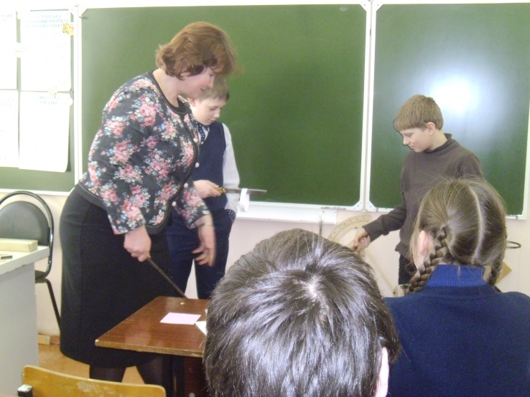
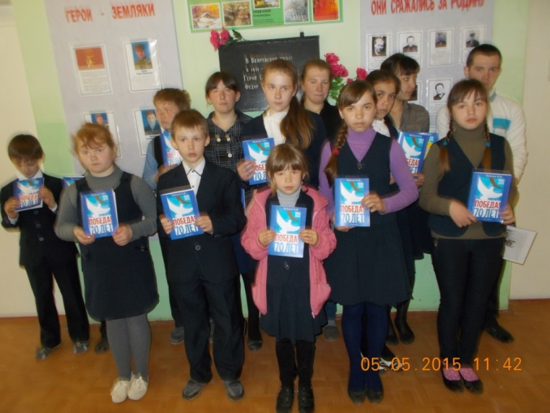
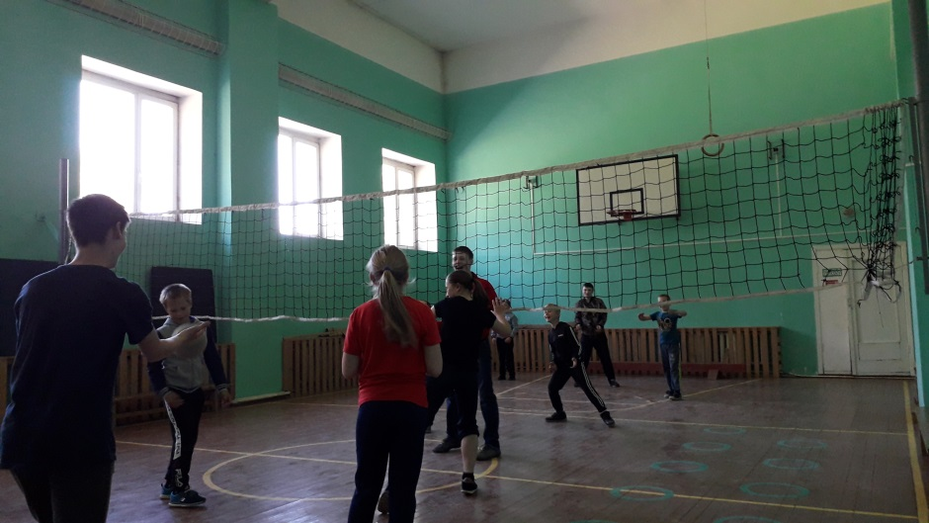
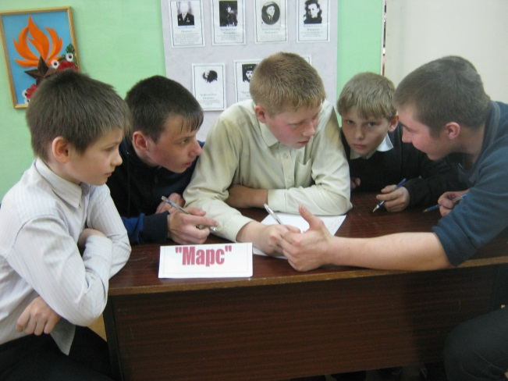
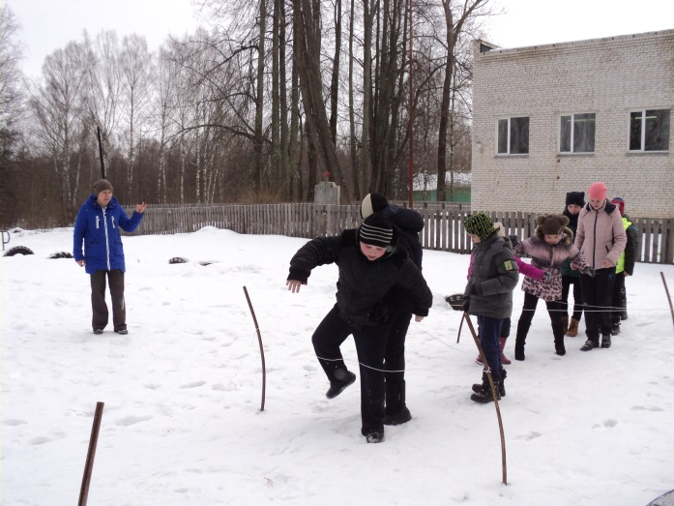

Slide 7
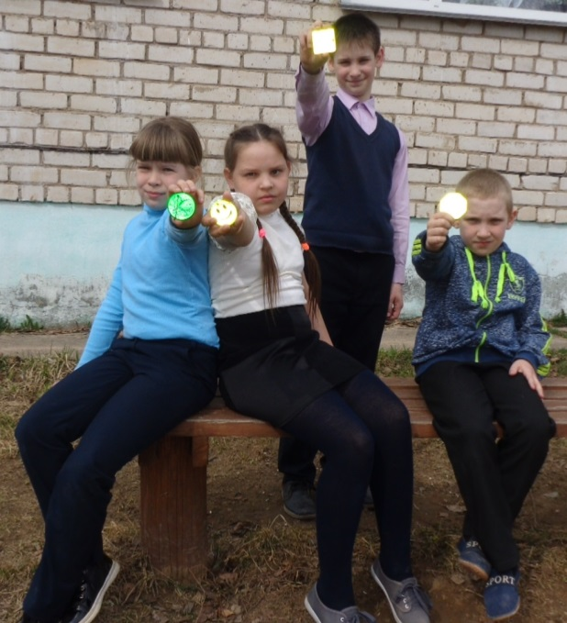
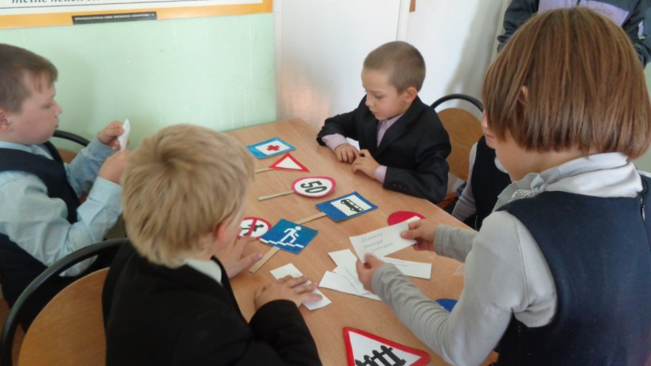
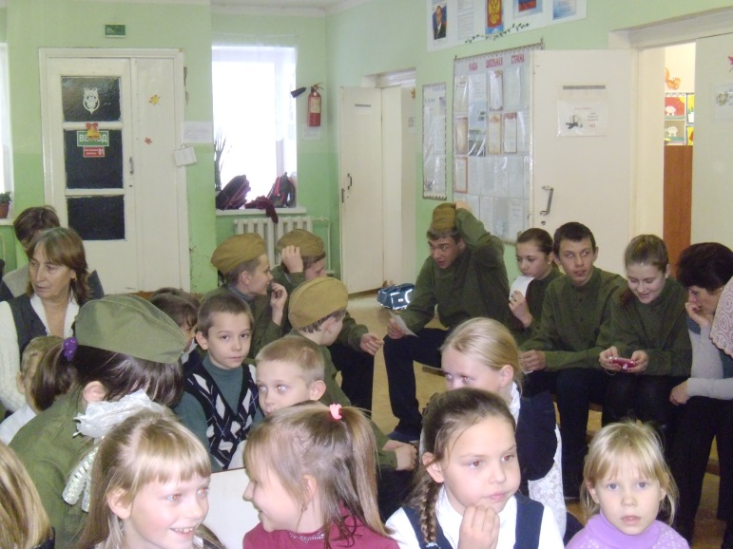
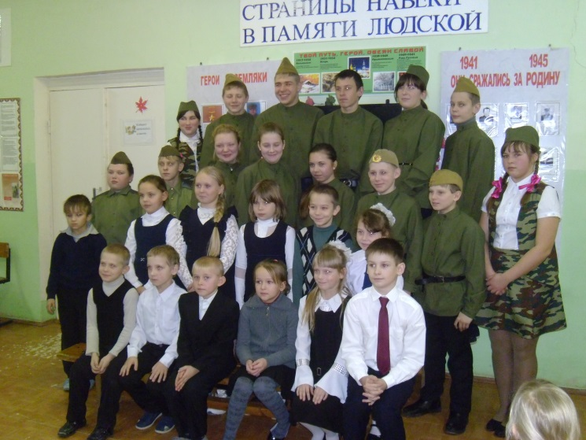

Slide 8
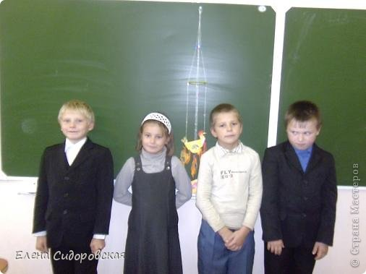
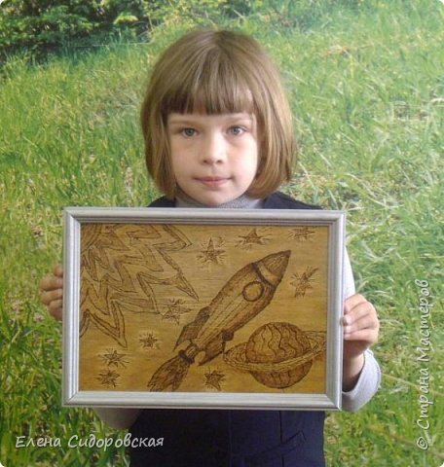
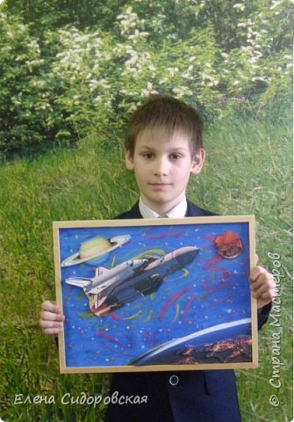
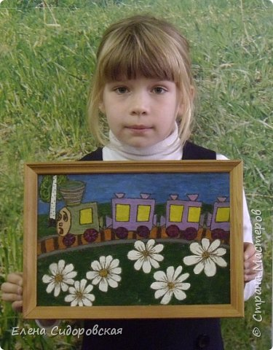

Slide 9
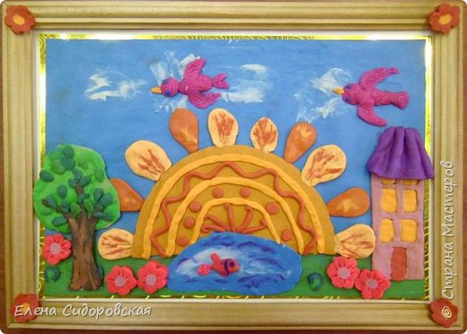
СПАСИБО ЗА ВНИМАНИЕ!

